Slide 1
PAP MMD Verano 2021 Análisis y visualización de datos de COVID-19 en México
Programa de modelación matemática para el desarrollo de planes y proyectos de negocio II
Programa de Aplicación Profesional – PAP
Equipo de trabajo
Dra. Ciencias Ing. Eléctrica Paola Montoya
Ing. Nanotecnología Oscar Soto
Ing. Nanotecnología Pablo Nava
Ing. Nanotecnología Kevin Jiménez

Slide 2

Project charter
Antecedentes
El equipo de Innovación Gubernamental y la Coordinación del Análisis Estratégico del Gobierno del Estado de Jalisco ha hecho esfuerzos para dar seguimiento y análisis del COVID-19 para toma de decisiones. Se busca implementar modelos y nuevos análisis para identificar problemáticas y para realizar estrategias.
Duración del proyecto
8 semanas de aprendizaje, programación y análisis.

Slide 3
Planeación del PAP
Parte 1
Parte 3
Base de datos y Análisis Exploratorio.
Analítica de texto Twitter y encuestas.
Parte 2
Parte 4
Análisis de distribuciones por edades y Análisis RT.
Correlaciones, Incremento y Modelo.

Slide 4


Metodología

Slide 5


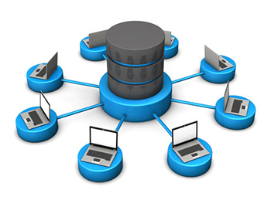




Base de datos
SINAVE
SINAVE
Secretaría de Salud
Twitter

Slide 6
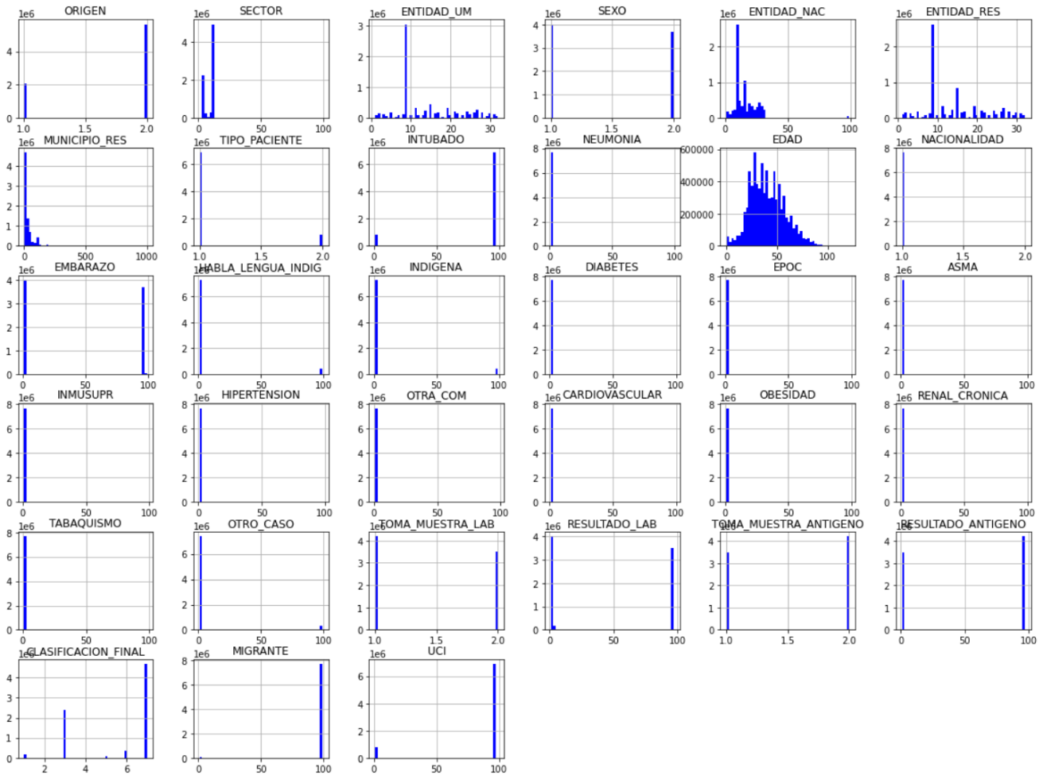
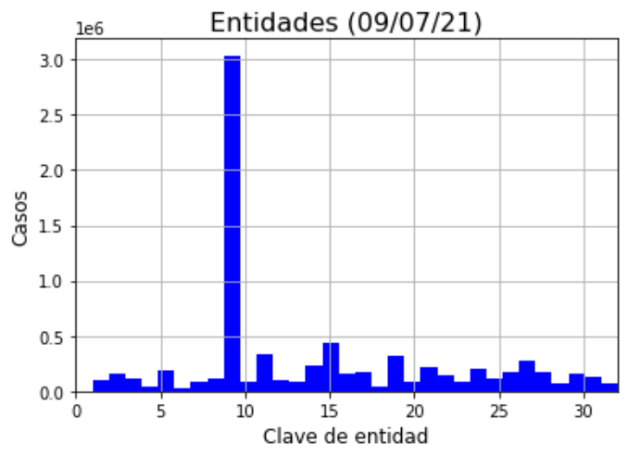
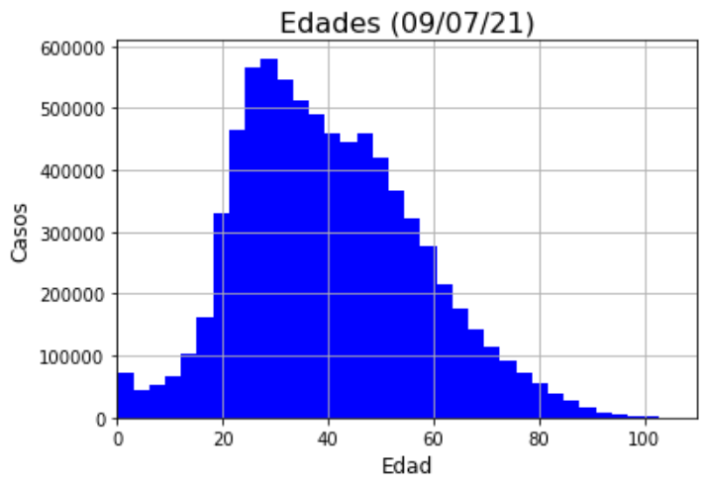
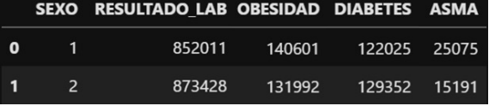
Análisis Exploratorio

Slide 7

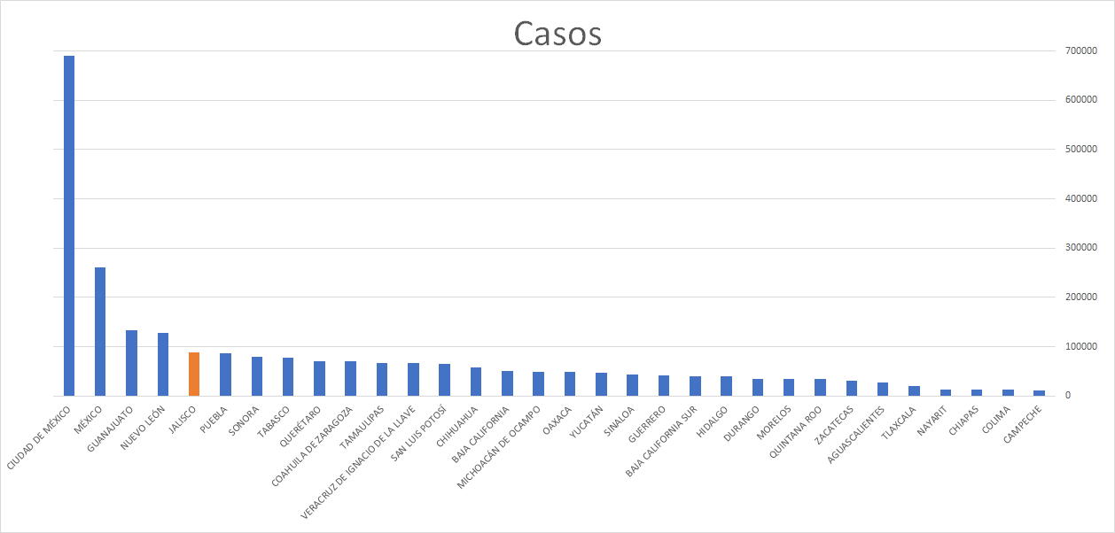
Total de casos por Estado (3 de Julio de 2021)

Slide 8
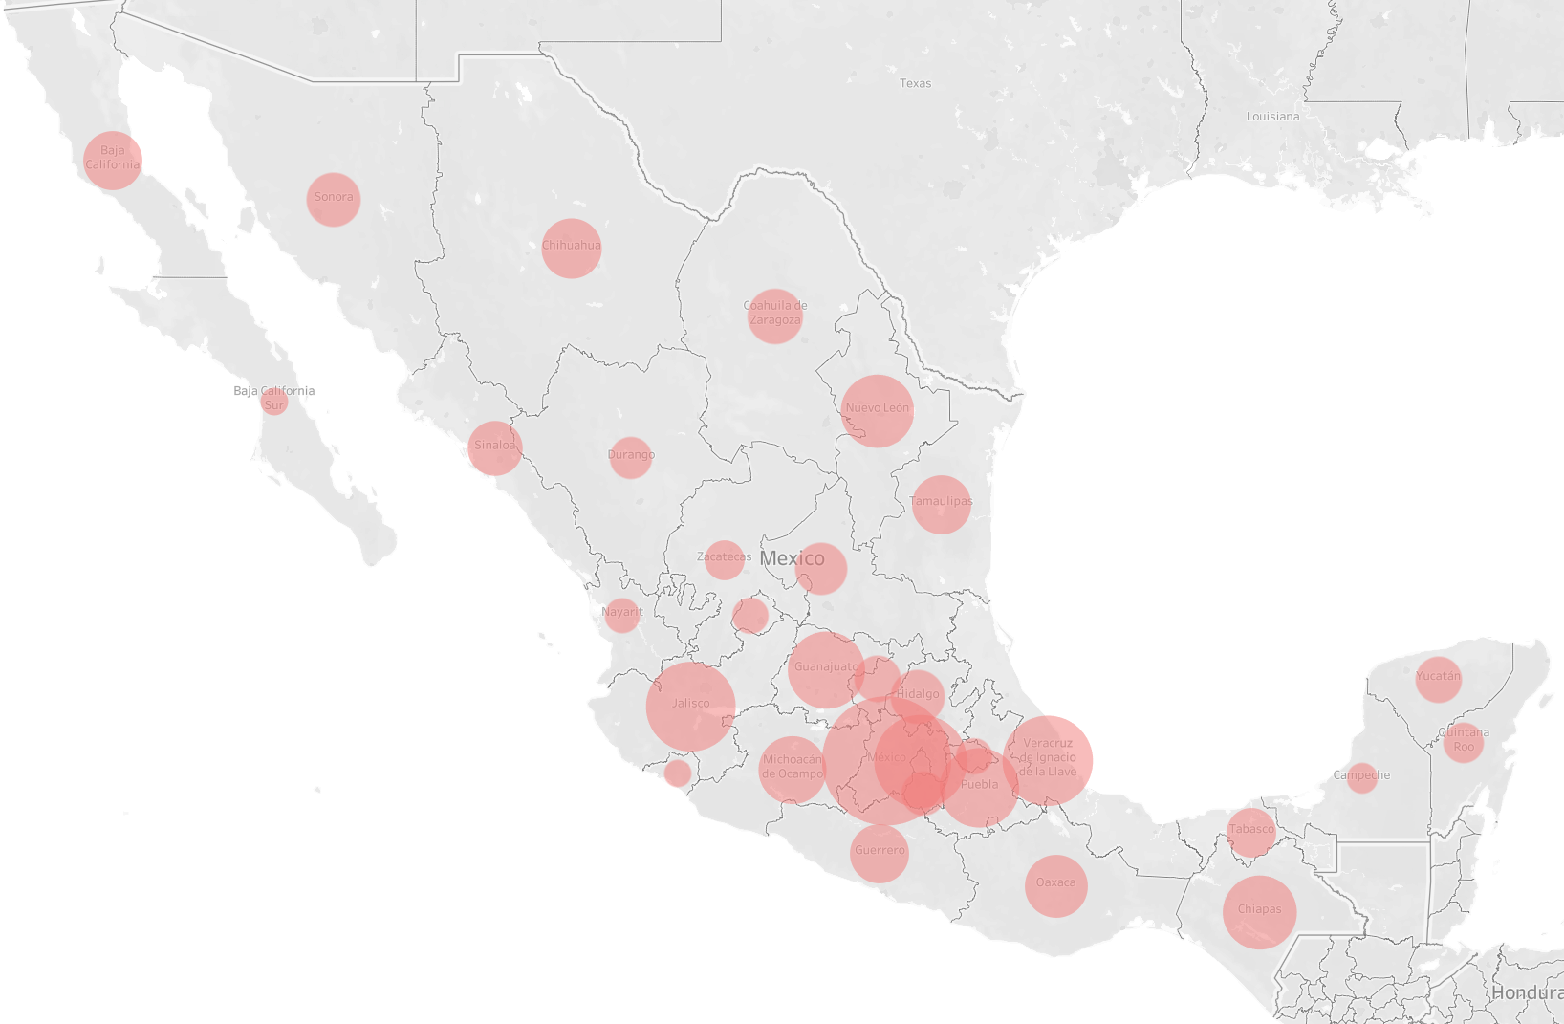
Casos COVID-19 por Estado

Slide 9
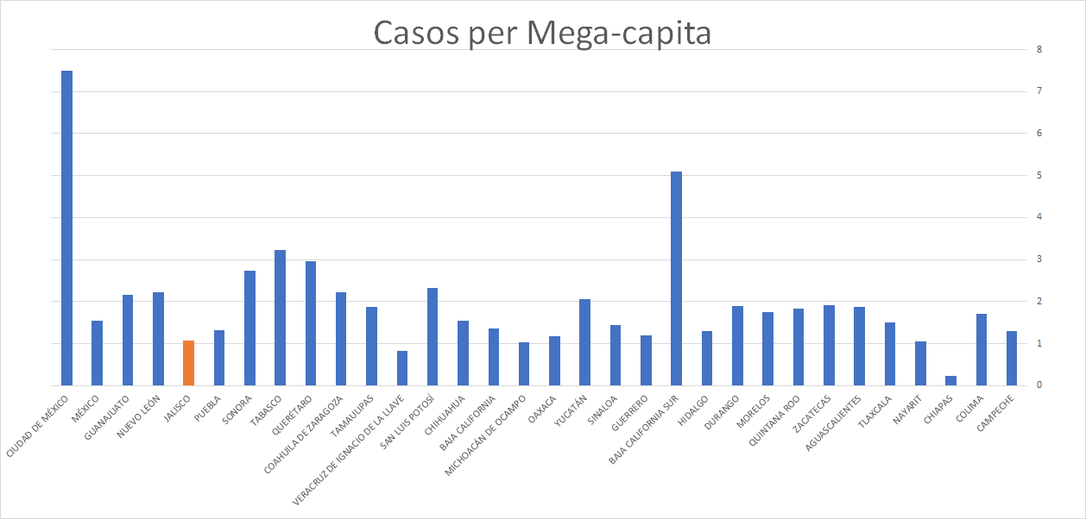
Total de casos por Estado (3 de Julio de 2021)

Slide 10
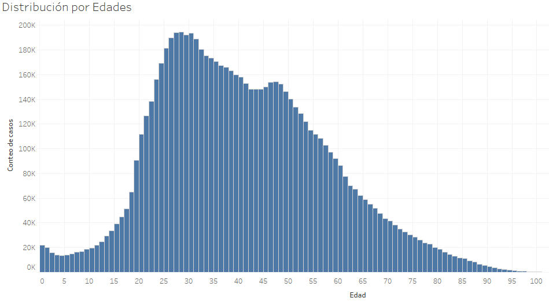
Análisis de distribución por edades

Slide 11
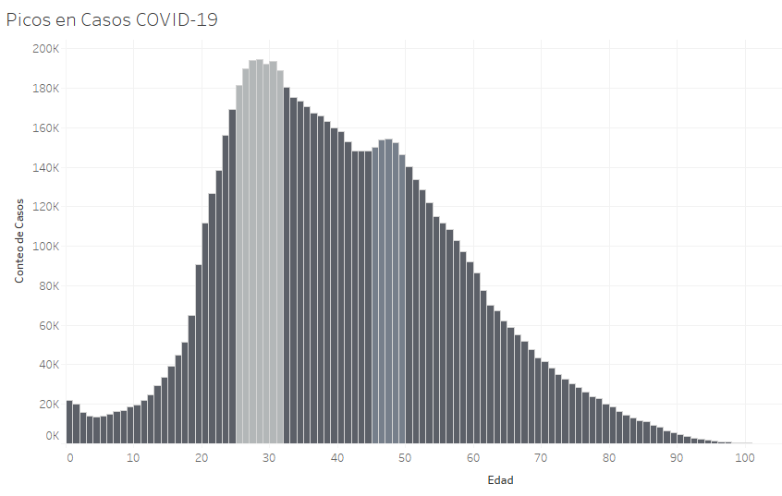
Vulnerabilidad y Exposición
Vulnerabilidad: Personas de 45 a 50 años
Exposición: Personas de 25 a 30 años

Slide 12
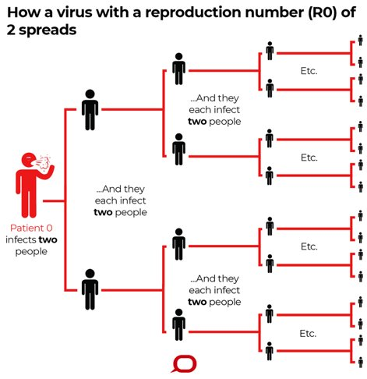
Análisis RT
¿Qué es el número de reproducción?
PAP MMD Verano 2021

Slide 13
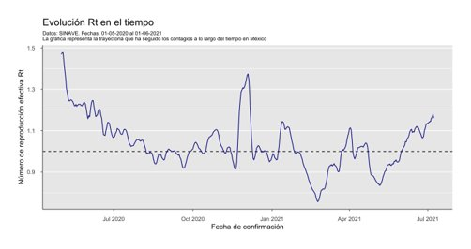
Rt en México

Slide 14

Análisis del Rtweet

Slide 15
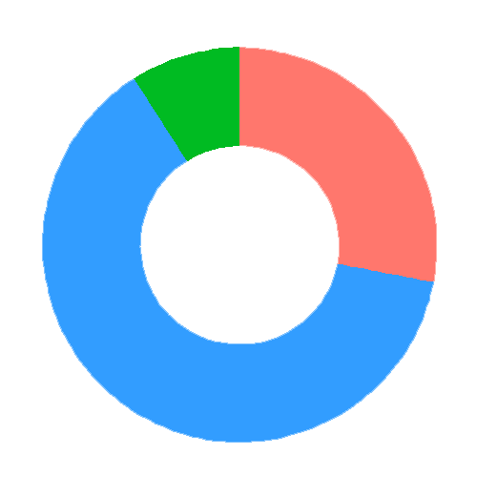
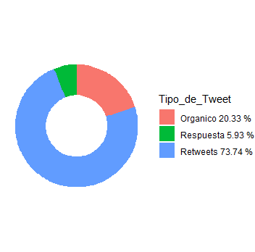
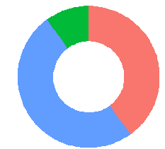
Tipo de Tweet
"certificado de vacunación"
"pandemia Jalisco"
"salud Jalisco"
9.03 %
5.93 %
10.03 %
28.37 %
20.33 %
39.99 %
62.59 %
73.74 %
49.98 %
Organico
Respuesta
Retweets

Slide 16
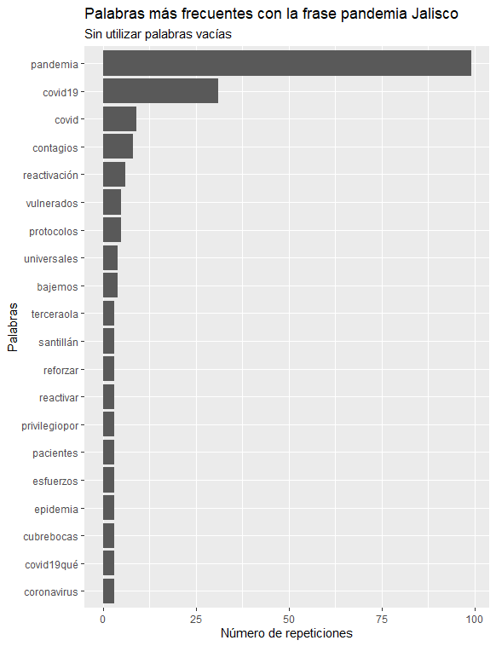
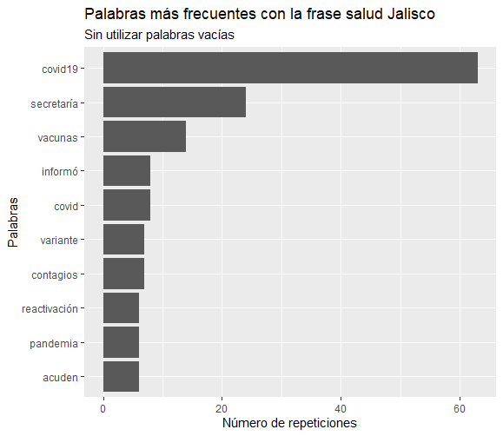
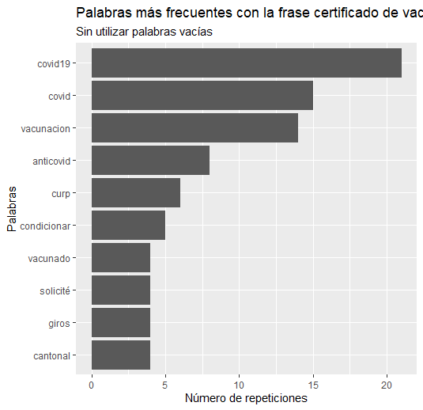
Gráfico de frecuencia
"certificado de vacunación"
"pandemia Jalisco"
"salud Jalisco"

Slide 17
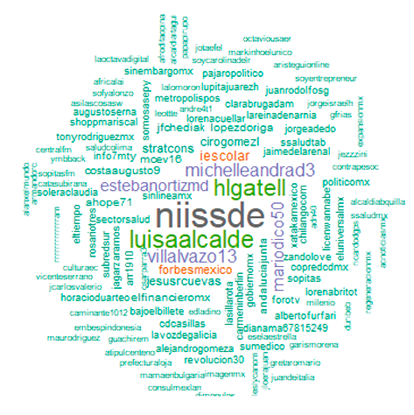
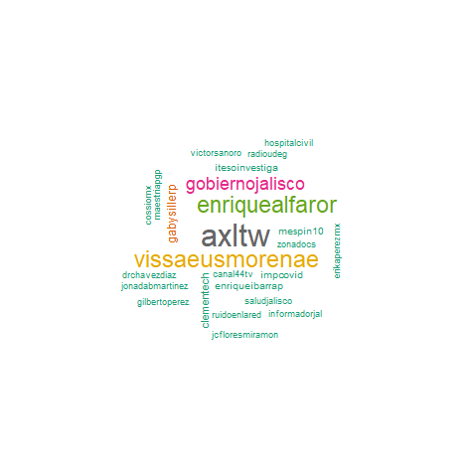
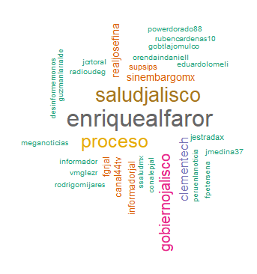
Word cloud – Usuarios más retweeteados
"certificado de vacunación"
"pandemia Jalisco"
"salud Jalisco"

Slide 18
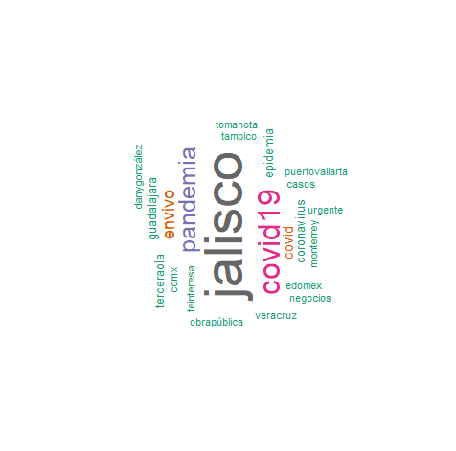
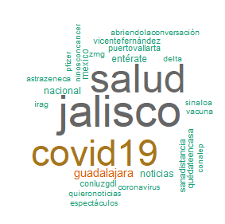
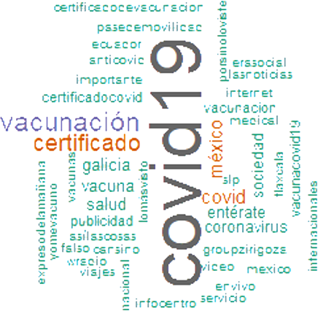
Word cloud – Hashtags más usados
"certificado de vacunación"
"pandemia Jalisco"
"salud Jalisco"

Slide 19
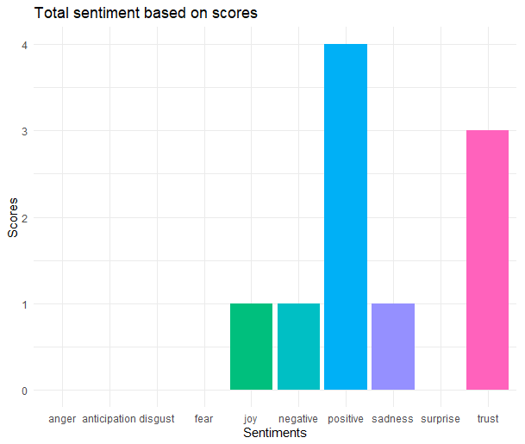
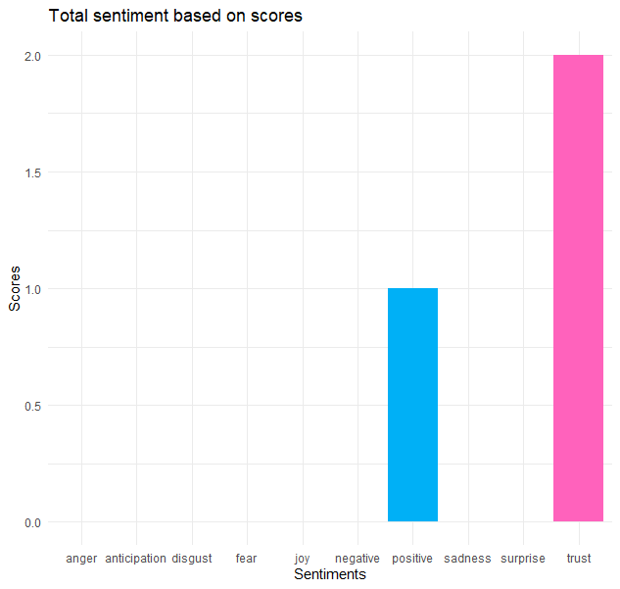
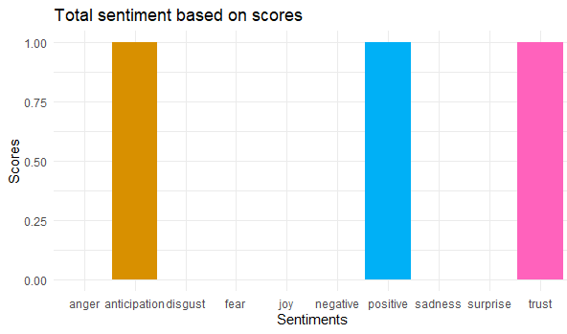
Sentimientos
"certificado de vacunación"
"pandemia Jalisco"
"salud Jalisco"
Enojo
Anticipación
Disgusto
Miedo
Alegría
Negativo
Positivo
Tristeza
Sorpresa
Confianza

Slide 20

Análisis de texto en la encuesta

Slide 21
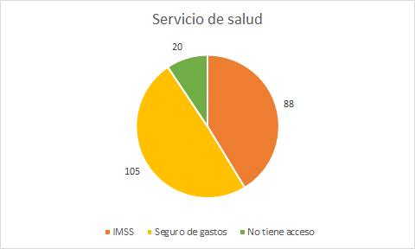
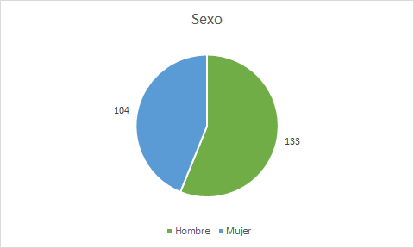
Analizando el impacto económico
Sexo
Servicios de salud
¿Tiene seguro?
Comportamiento de los ingresos
 | - | 0 | +
Sí | 30 | 55 | 55
No | 27 | 27 | 26

Slide 22
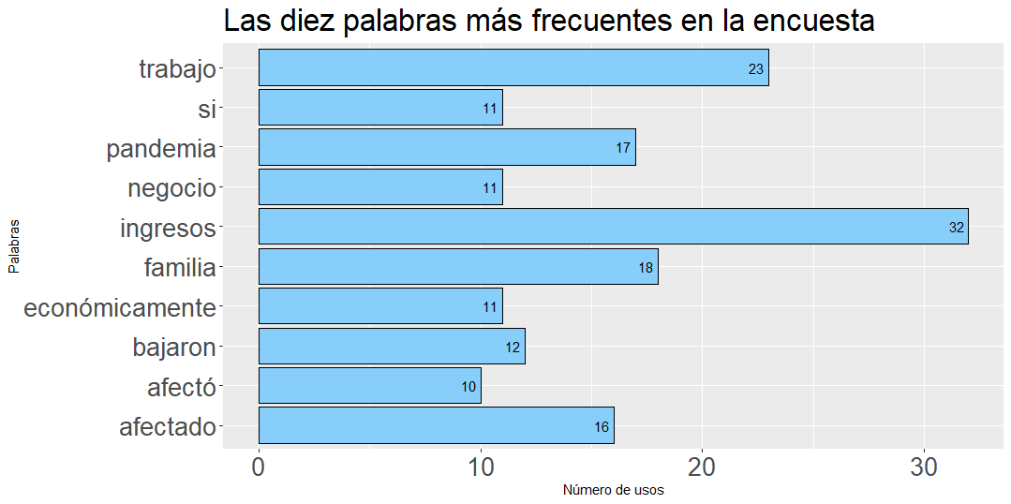
Grafico de frecuencia

Slide 23
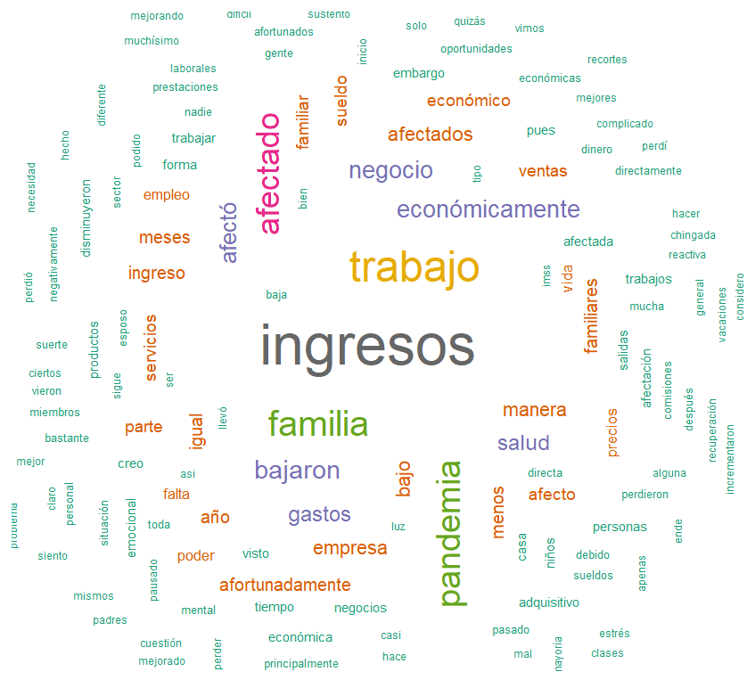
WordCloud

Slide 24
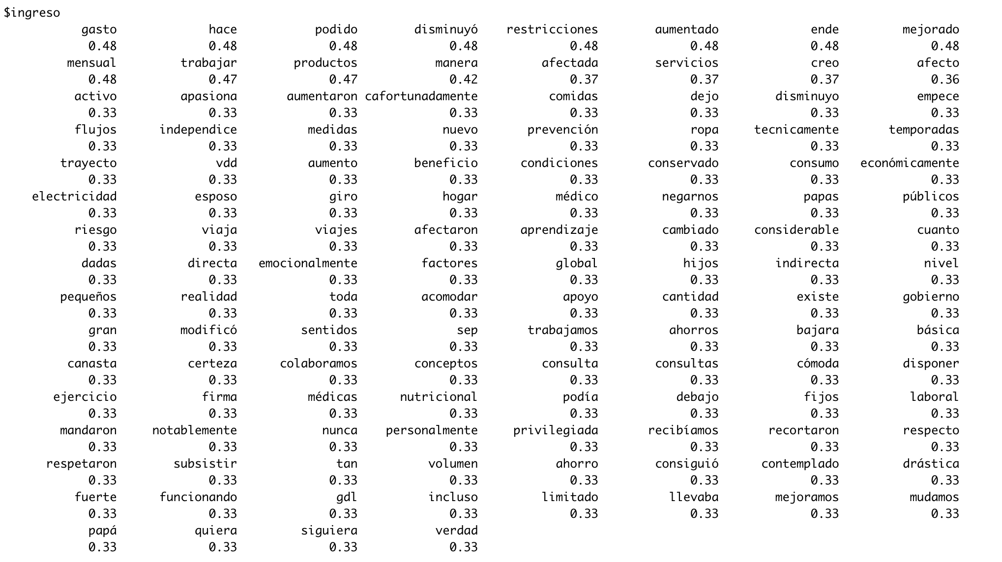
Asociación de palabras

Slide 25
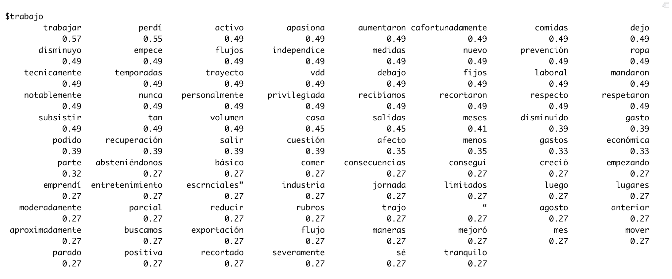
Asociación de palabras

Slide 26
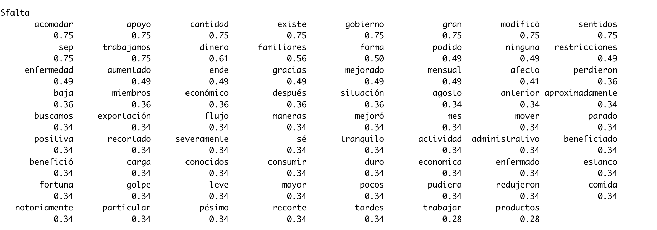
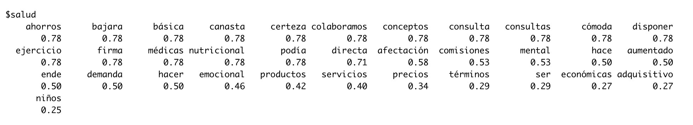
Asociación de palabras

Slide 27
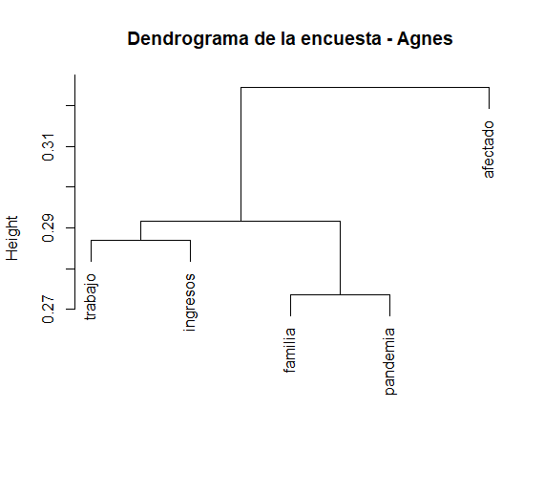
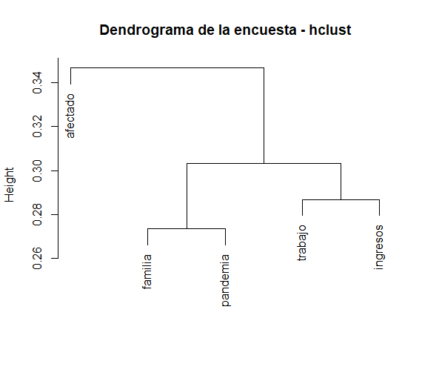
Dendogramas

Slide 28
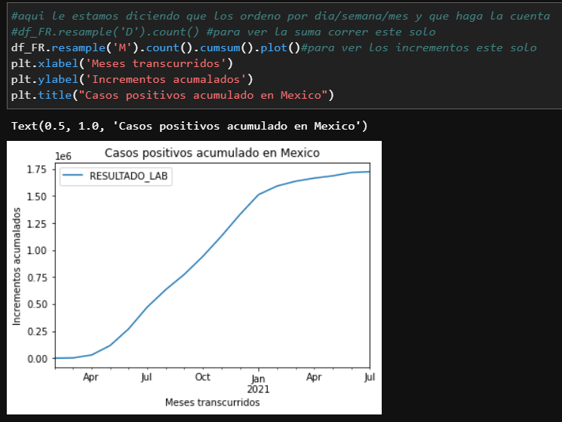
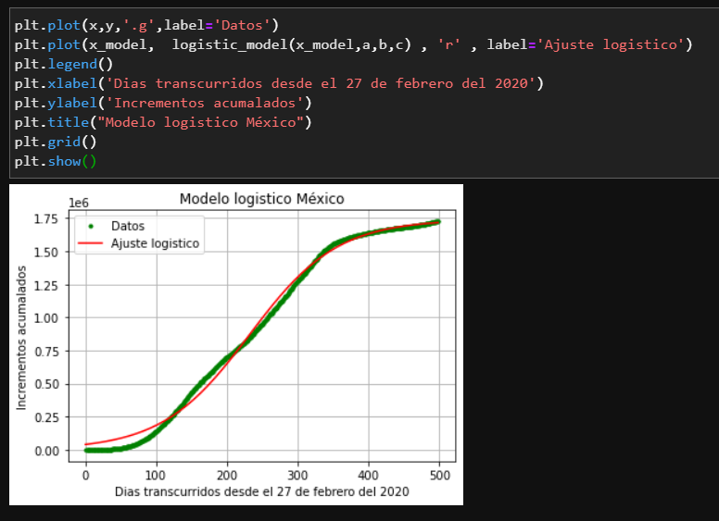
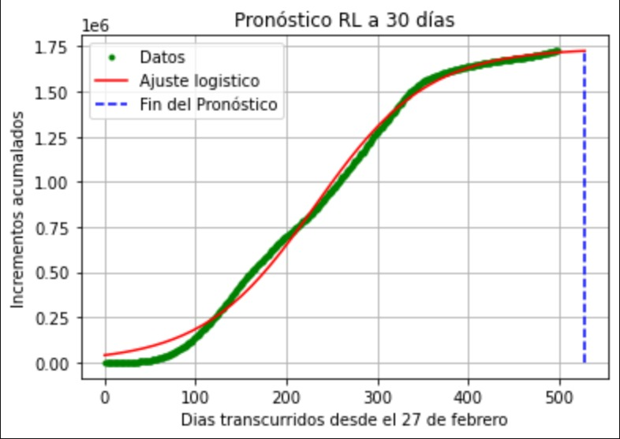
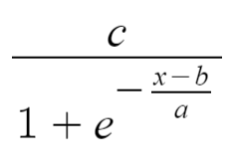
Incremento y Modelo de COVID-19 en México
F(498)= 1'716,346
F(513) = 1'721,241
Δ =4944
a = 61.85
b = 231.82
C = 1’739,545
https://www.desmos.com/calculator/pocfk2pukf

Slide 29
Conclusiones y futuros objetivos
Hay optimismo y confianza en cuánto al manejo de la salud en Jalisco. Sin embargo, se quisiera esperar que esto no conlleve a un aumento del nivel de contagio efectivo.
El modelo logístico indica que nos estamos llegando a la capacidad de carga. De manera que si continuaran los casos de acuerdo a este modelo, la cantidad de casos presentados debería ir disminuyendo.
Resultaría interesante continuar con el análisis haciendo un seguimiento de los nuevos datos y tomando en cuenta el impacto que tendrá en el nivel de contagio el esquema de vacunación. Podrían realizarse simulaciones post-vacunación, para cuantificar el grado de impacto.

Slide 30
Referencias
Ornelas Aguirre, J. M. (13 de abril de 2020). El nuevo coronavirus que llegó de Oriente: análisis de la epidemia inicial en México. Obtenido de Gaceta Médica de México: https://gacetamedicademexico.com/frame_eng.php?id=425
Fiuza Pérez, M. D., & Rodríguez Pérez, J. C. (2000, December 1). La regresión logística: una herramienta versátil. Nefrología. https://www.revistanefrologia.com/es-la-regresion-logistica-una-herramienta-articulo-X0211699500035664.
Salud, S. de. (n.d.). Datos Abiertos Dirección General de Epidemiología. gob.mx. https://www.gob.mx/salud/documentos/datos-abiertos-152127.
Sistema Nacional de Vigilancia Epidemiologica. (n.d.). https://www.sinave.gob.mx/.
Stephanie. (2020, December 14). Probabilistic: Definition, Models and Theory Explained. Statistics How To. https://www.statisticshowto.com/probabilistic/.
tableau, «What is Tableau?,» Salesforce , 2021. [En línea]. Available: https://www.tableau.com/why-tableau/what-is-tableau. [Último acceso: 4 Mayo 2021].

